Slide 1

Acceptance & Commitment Therapy (ACT)
ACT is ontwikkeld door Steven C. Hayes aan het einde van de 20e eeuw. Het is een evidence-based gedragstherapie die bewezen effectief is.
De therapie richt zich op psychologische flexibiliteit. Hiermee kun je een waardevol leven leiden, ondanks obstakels.

Slide 2












Kernprocessen van ACT
Creatieve Hopeloosheid
Acceptatie
Het inzicht dat controle over gedachten en gevoelens vaak contraproductief werkt.
Ruimte maken voor moeilijke ervaringen zonder strijd of vermijding.
Waarden & Toegewijde Actie
Defusie
Leven volgens persoonlijke waarden en betekenisvolle doelen nastreven.
Afstand nemen van gedachten en ze zien als mentale gebeurtenissen.
Zelf als Context
Hier en Nu
Het perspectief ontwikkelen van een observerend zelf.
Mindful aanwezig zijn in het huidige moment.
Deze kernprocessen vormen samen de basis voor psychologische flexibiliteit.

Slide 3
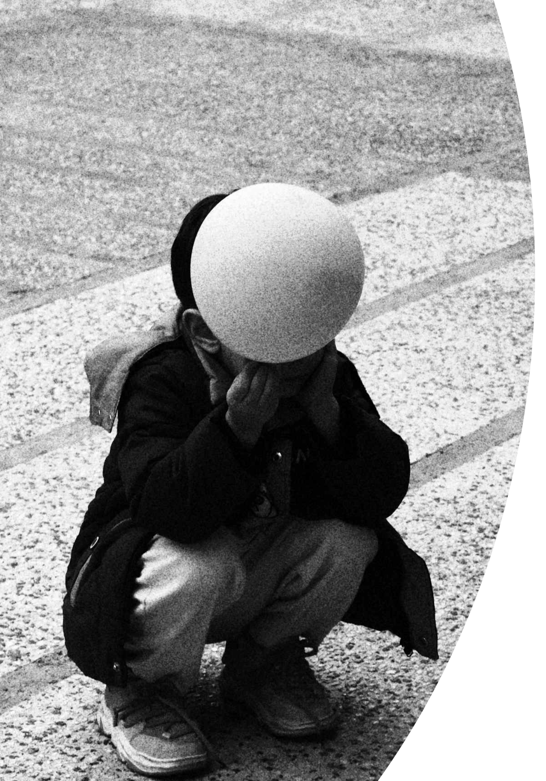
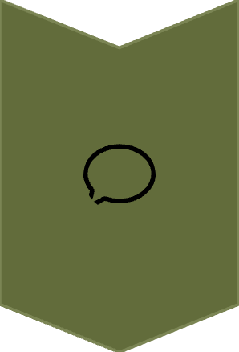

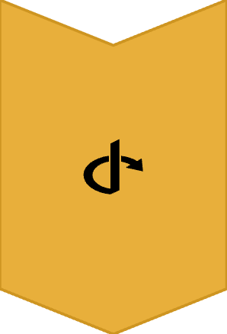
Creatieve hopeloosheid: de ommekeer
Confrontatie
Het inzien dat vechten tegen emoties en gedachten niet werkt.
Reflectie
Stilstaan bij wat pogingen tot controle hebben opgeleverd.
Nieuwe keuzes
Basis voor openheid naar acceptatie en andere mogelijkheden.

Slide 4
Acceptatie
Wat is het?
Vermijden
Acceptatie betekent stoppen met vechten tegen onvermijdelijke pijn of leed in je leven.
Pogingen tot controle leiden vaak tot meer lijden.
Het gaat om ruimte maken voor moeilijke emoties in plaats van ze te vermijden.
Hopeloosheid
Inzien dat controle niet werkt opent nieuwe deuren.
Acceptatie
Ruimte maken voor wat er is zonder oordeel.

Slide 5

Defusie
Afstand nemen
Leer gedachten te zien als voorbijgaande gebeurtenissen, niet als waarheden.
Observeren
Je bent niet je gedachten; je kunt ze opmerken zonder erin op te gaan.
Keuzevrijheid
Handel vanuit vrijheid, niet vanuit de dwang van hardnekkige overtuigingen.
Defusie helpt je om niet vast te zitten in het letterlijk nemen van je gedachten.

Slide 6


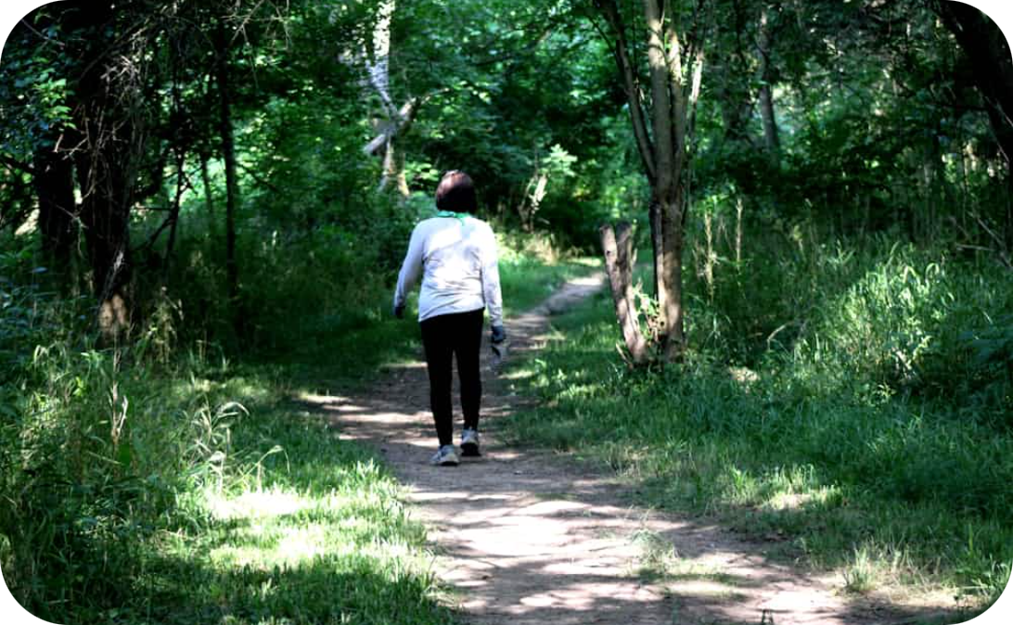
Hier en nu (Mindfulness)
Aandacht richten
Ervaren zonder controle
Verbinding versterken
Focus op het huidige moment, zonder oordeel of analyse.
Laat ervaringen er zijn zonder te willen ingrijpen of vermijden.
Aanwezigheid bevordert helderheid en verbinding met je waarden.

Slide 7

Zelf als Context
1
Observerend zelf
Je problemen vormen niet je hele identiteit. Er is een 'jij' die kan waarnemen.
2
Breder perspectief
Leer naar jezelf kijken vanuit een groter geheel.
3
Loslaten van identificatie
Je identiteit staat los van lastige gedachten of gevoelens.
Vanuit het 'observerende zelf' kun je zien dat gedachten komen en gaan.

Slide 8








Waarden en Toegewijde Actie
Waarden verhelderen
Richting kiezen
Wat is écht belangrijk voor jou in je leven?
Waarden geven richting aan je leven, ook bij tegenslagen.
Kleine veranderingen
Stappen zetten
Bewuste gedragsveranderingen bouwen samen een waardevol leven.
Actief handelen in lijn met je waarden, ondanks obstakels.

Slide 9



Samenvatting & Toepassing
Creatieve Hopeloosheid
De zes kernprocessen
Psychologische flexibiliteit
Het startpunt van verandering.
Acceptatie, defusie, hier en nu, zelf als context, waarden, toegewijde actie.
ACT biedt handvatten voor flexibiliteit en een betekenisvol leven.
Door deze principes toe te passen, kun je leren leven met moeilijkheden én richting geven aan je leven volgens je diepste waarden.

Slide 10

Gemaakt door:
Rob van der Laan MSc
ACT therapeut
M: 06-81840323
W: www.jouwkeuzepunt.nl
E: info@jouwkeuzepunt.nl

